Slide 1
מערכת שידורים לאומית

Slide 2
שפות חופשיות הקשר
מודלים חישוביים, י"א
שם המורה: גד לידרור
מורה בודקת:

Slide 3
מה נלמד היום
נזכר באוטומט מחסנית
נזכר בשפות רגולריות
נלמד על שפות חופשיות הקשר
נלמד על שפות שאינן חופשיות הקשר

Slide 4
אוטומט מחסנית
השוואה בין אוטומט 'רגיל' לאוטומט מחסנית
שני סוגי האוטומטים הם:
  מעל א"ב ידוע (למשל {a, b})
  בשני האוטומטים יש מצב התחלה ומצבים מקבלים
  בשניהם מספר סופי של מצבים
  בשניהם מקבלים רצף של אותיות (מילה) ומפעילים את האוטומט עבור הרצף הזה ובהתאם לאוטומט, מגיעים (או לא) למצב מקבל.
אוטומט המחסנית:
  בכל שלב קוראים את מצב המחסנית (האות האחרונה) pop,
  ויכולים להכניס אותיות למחסנית - push.
באוטומט מחסנית, המעבר בין מצבים הוא על פי
האות הבאה במילה ועל פי מצב המחסנית

Slide 5


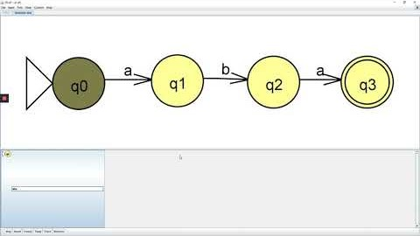
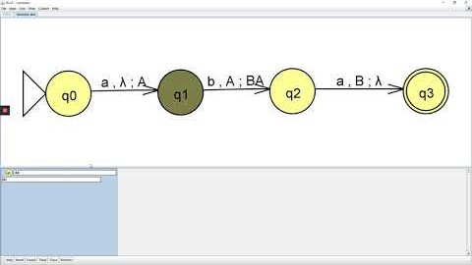
  לאוטומט מחסנית ישנה דרך 'לזכור', במהלך קבלת האותיות של המילה הנבדקת,
  מה היה עד אותה נקודה.
מעל {a, b} L={aba}
אין חשיבות אם המחסנית ריקה או לא כשמגיעים למצב מקבל
BA
A
A
  אוטומט "רגיל"
  אוטומט מחסנית
שימו לב – אין מגבלה על כמות האותיות
שאפשר להכניס למחסנית!

Slide 6
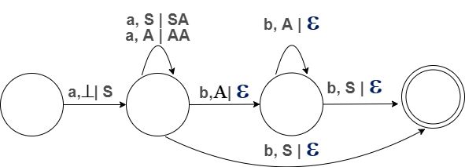
נבנה אוטומט מחסנית ל {a^{n}b^{n} | n > 0}
כמו שאתם זוכרים – אין אפשרות לבנות לשפה הזו אוטומט 'רגיל'
נשתמש ביכולת המיוחדת של אוטומט המחסנית המאפשרת לקבל מדד כמה פעמים נתקלנו באירוע מסוים (למשל מספר ה a). בעזרת המידע הזה, נוכל לבדוק שאירוע אחר (למשל מספר ה b) הופיע בדיוק אותו מספר פעמים.
q₀
q₁
q₂
q₃
S
האוטומט יכניס למחסנית עבור ה a הראשון, את האות S
ואז עבור כל a נוסף, את האות A.
האוטומט יוציא עבור כלb במילה ו A במחסנית, אות מהמחסנית.
עבור כלb במילה ו S במחסנית, האוטומט יעבור למצב מקבל.

Slide 7

שפה חופשית הקשר
הגדרה: שפה שניתן לבנות עבורה אוטומט מחסנית סופי המקבל אותה, ורק אותה.
ראינו שאוטומט מחסנית יכול להכיל תלות אינסופית אחת בין שני חלקים בשפה, לכן אוטומט מחסנית יכול לתאר גם שפות לא רגולריות!
האם ניתן לתאר גם שפות רגולריות באמצעות אוטומט מחסנית?
כמובן שכן (כמו שראינו בדוגמה בתחילת השעור).
לכן כל שפה רגולרית היא גם חופשית הקשר
מעל {a, b} L={aba}
שאלה: האם אוטומט מחסנית יכול לתאר כל שפה?

Slide 8
תרגיל
לפניכם השפה L מעל האב {a.b}
האם השפה L רגולרית? האם השפה L חופשית הקשר?
בנו אוטומט מתאים המקבל את השפה.
אוטומט סופי אם השפה רגולרית ואוטומט מחסנית אם השפה חופשית הקשר.
תשובה
ב L ישנה תלות אינסופית בין כמות ה a ברצף של תחילת המילה וכמות ה b בחלקה השני של מילה, שצריך להיות בדיוק 2 פחות מכמות ה a. לכן השפה אינה רגולרית. נבנה עבורה אוטומט מחסנית
L = {a^{n+2}b^{n} | n >0}

Slide 9

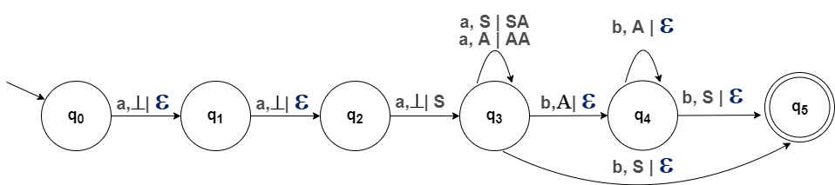
L = {a^{n+2}b^{n} | n >0}
מעל הא"ב {a, b}

Slide 10
האם אוטומט מחסנית מוגבל לשפות עם תלות אינסופית אחת?
בזמן ההפסקה נסו לחשוב על שפה שבא ישנה יותר מתלות אינסופית אחת...
ניפגש אחרי ההפסקה ונראה...
נצא להפסקה בת 10 דקות

Slide 11
הפסקה !!!

Slide 12
נחזור על ההגדרות
שפה רגולרית: שפה שניתן לבנות עבורה אוטומט סופי המקבל אותה, ורק אותה.
שפה חופשית הקשר: שפה שניתן לבנות עבורה אוטומט מחסנית סופי המקבל אותה, ורק אותה.
שפות רגולריות הינן שפות חופשיות הקשר – משום שניתן לבנות עבורן אוטומט מחסנית
שאלתי אתכם לפני ההפסקה, האם ישנה שפה, עם יותר מתלות אינסופית אחת, שאוטומט מחסנית יכול לתאר...

Slide 13
תרגיל
לפניכם השפה L מעל האב {a, b, c, d}
האם השפה L חופשית הקשר? האם ניתן לבנות לה אוטומט מחסנית שיקבל אותה?
תשובה
התשובה היא -> כן!
שימו לב שישנן אמנם יותר מתלות אינסופית אחת אבל הן נפרדות. ניתן לאוטומט לבדוק קודם את החלק הראשון (התלות בין כמות ה a וכמות ה b) ולאחר מכן, נוכל 'לטפל' בתלות השניה. נבנה את האוטומט...
L = {a^{n}b^{n}c^{m}d^{m} | n, m >=0}

Slide 14
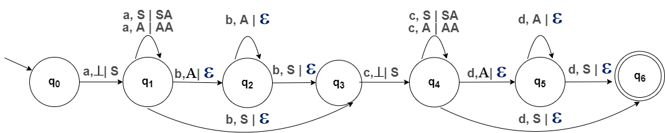
L = {a^{n}b^{n}c^{m}d^{m} | n, m >0}
מעל הא"ב {a, b, c, d}
אבל ישנה דוגמה עוד יותר יפה..

Slide 15
תרגיל
לפניכם השפה L מעל האב {a, b, c, d}
האם השפה L חופשית הקשר? האם ניתן לבנות לה אוטומט מחסנית שיקבל אותה?
תשובה
התשובה (המפתיעה) היא -> כן!
שימו לב שישנן אמנם יותר מתלות אינסופית אחת:
התלות בין מספר ה a למספר ה d, והתלות בין מספר ה b למספר ה c.
אבל – אני יכול ספור בנפרד את התלות הפנימית (b ו c )
ובנפרד את התלות החיצונית ( a ו d), באותה מחסנית!
L = {a^{n}b^{m}c^{m}d^{n} | n, m >=0}
a^{n}b^{m}c^{m}d^{n}

Slide 16
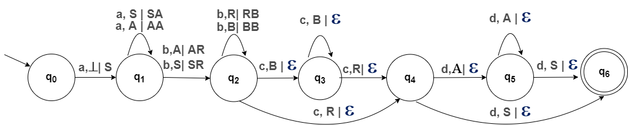
L = {a^{n}b^{m}c^{m}d^{n} | n, m >=0}
מעל הא"ב {a, b, c, d}
b^{m}c^{m}
A^{n} d^{n}

Slide 17
מה לגבי -
מעל האב {a, b, c, d}
L = {a^{n}b^{m}c^{n}d^{m} | n, m >=0}
B
האם גם זה מקרה מיוחד, והשפה L הינה חופשית הקשר?
R
A
S
aabbccdd
S
התשובה היא – לא.
לא ניתן לבנות אוטומט מחסנית לשפה זו

Slide 18
שפה שאינה חופשית הקשר
הגדרה: שפה שלא שניתן לבנות עבורה אוטומט מחסנית סופי המקבל אותה, ורק אותה.
נסו לנסח לעצמכם, מתי היכולות של אוטומט מחסנית לא יספיקו כדי לתאר שפה?
ניקח לדוגמה את השפה שבה מילה שייכת לשפה אם כמות האותיות א' ב', ג' שווה לכמות האותיות ד', ה', ו' בהתאמה (מותר להעזר במחסנית אחת ...)
זכרו שבמחסנית אנו יכולים לקרוא רק את הערך העליון, ועד שלא נוציא אותו, לא נוכל לראות את הערך הבא...
ב
א
ג
ג
א
ב
א
א
S
אאבאגגאבהדדהוודד

Slide 19
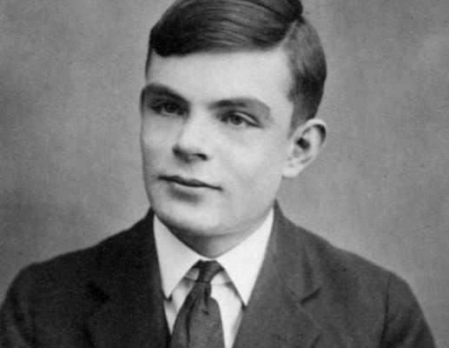
תרגיל
לפניכם השפה L מעל האב {a, b, c}
האם השפה L רגולרית? האם השפה L חופשית הקשר? האם היא אינה חופשית הקשר?
נסו לבנות אוטומט שיקבל את השפה, בכלים שיש לכם (אוטומט סופי ואוטומט מחסנית)
תשובה
אי אפשר לבנות אוטומט סופי רגיל שיקבל את השפה. גם לא אוטומט מחסנית.
נכניס למחסנית אות עבור כל a. נרוקן מהמחסנית עבור כל b כדי לספור את כמות ה b. לכן לא נוכל להשתמש במחסנית על מנת לבדוק גם את כמות ה c!
ישנה תלות אינסופית בין יותר משני חלקים של השפה!
לתאור השפה הזו נצטרך אוטומט משוכלל יותר
L = {a^{n+2}b^{n+1}c^{n}| n >=0}
רמז לאוטומט שיוכל לקבל גם שפות כמו הנראית למעלה

Slide 20
מכונת טיורינג
נפתור את התרגילים שלא יכולנו לפתור קודם
שפות שאינן חופשיות הקשר ניתן לתאר באמצעות מכונת טיורינג.
החלק הבא מיועד למי שכבר למד מכונת טיורינג. אם עדיין לא למדתם אוטומט מסוג זה, אנא חזרו לפתרונות המוצגים בפעם אחרת. קפצו ישר לסיכום השיעור.
L₁ = {a^{n}b^{m}c^{n}d^{m} | n, m >0}
L₂ = {a^{n+2}b^{n+1}c^{n} | n >0}

Slide 21
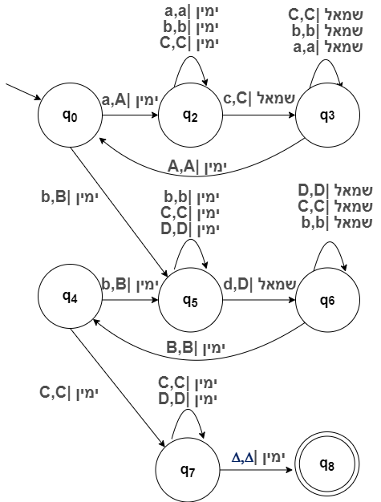
L₁ = {a^{n}b^{m}c^{n}d^{m} | n, m >0}
שפה שאינה חופשית הקשר->
מעל הא"ב {a, b, c, d}
aabbbccdddΔΔΔΔ...
דוגמה:
a, c
b, d

Slide 22
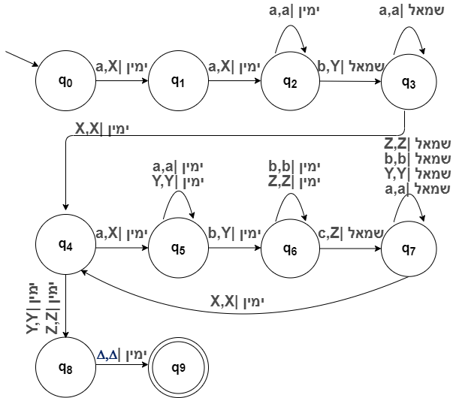
L₂ = {a^{n+2}b^{n+1}c^{n} | n >0}
שפה שאינה חופשית הקשר->
מעל הא"ב {a, b, c}
aaaabbbccΔΔΔΔ...
דוגמה:
a^{n}b^{n}c^{n}

Slide 23
סיכום
הגדרנו עוד שתי קבוצות של שפות
  שפות חופשיות הקשר
  שפות שאינן חופשיות הקשר
  תרגלנו אוטומטים המתארים שפות חופשיות הקשר ושפות שאינן חופשיות הקשר

Slide 24

שקופית זו היא חובה
שימוש ביצירות מוגנות בזכויות יוצרים ואיתור בעלי זכויות
השימוש ביצירות במהלך שידור זה נעשה לפי סעיף 27א לחוק זכות יוצרים, תשס"ח-2007. אם הינך בעל הזכויות באחת היצירות, באפשרותך לבקש מאיתנו לחדול מהשימוש ביצירה, זאת באמצעות פנייה לדוא"ל rights@education.gov.il

